Slide 1

Medborgardialog 22 augusti 2023
Uppföljning av Äldreplan
www.herjedalen.se

Slide 2
Agenda
Genomgång av strategier och redovisning av pågående aktiviteter inom varje område
Fördjupning i nuläget kring särskilda boende platser
Befolkningsstatistik och prognos per området
Öppna frågor
Diskussionen i grupp utifrån frågeställning

Slide 3
Mål i äldreplanen till 2035
Jag vill känna mig trygg i mitt åldrande
Jag möter kompetent personal som trivs med sitt arbete och ger mig goda förutsättningar i mitt åldrande
Jag har, oavsett min bakgrund och förmåga, förutsättningar att leva ett gott liv i Härjedalen
Som äldre tillförsäkras jag en god och nära vård
Välfärdsteknologi ökar min självständighet i vardagen
När jag har behov av stöd vet jag vart jag ska vända mig och får hjälp som möter upp behovet
Jag har ett hem som uppfyller mina behov och önskemål

Slide 4
Jag vill känna mig trygg i mitt åldrande
Utbildning till personal
Ändrade arbetssätt i mindre arbetslag
RPF och förtroenderåd
Internkontroll och kvalitetsgranskningar
Socialutskottets besök på äldreboenden
Utredning alternativa lösningar för servicetjänster
Kontinuitet
Tillit och förtroendet
Kvalitét
Delaktighet och inflytande

Slide 5
Jag möter kompetent personal som trivs med sitt arbete och ger mig goda förutsättningar i mitt åldrande
Kompetensutveckling och fortbildning
Jämställdhet
Attraktiv arbetsgivare
Utbildning till undersköterska
Fortbildningsinsatser
Konkurrenskraftiga löner
Planerad satsning på introduktion
Hälsofrämjande och förebyggande insatser för minskad sjukfrånvaro

Slide 6
Jag har, oavsett min bakgrund och förmåga, förutsättningar att leva ett gott liv i Härjedalen
Tillgång till aktiviteter
Hälsofrämjande och förebyggande
Tillgänglighet
Seniorboenden
Dagverksamhet
Statsbidrag för att motverka ensamheten
Information på kommunens hemsida
Nya riktlinjer för nationella minoriteters rättigheter och förvaltning av samiskt språk och kultur

Slide 7
Som äldre tillförsäkras jag en god och nära vård
Gemensam plan på primärvårdsnivå
Säker utskrivning från sjukhus
Utbildning i SIP
Trygg och säker hemma
Tidiga insatser i samverkan med regionen
Samordnad individuell plan
Kvalitet

Slide 8
Välfärdsteknologi ökar min självständighet i vardagen
Självständighet och trygghet
Moderna anpassade lokaler
IT- infrastruktur
Kunskap
Tydlig struktur och strategi
Utvecklingsområde
Nya trygghetslarm
Läkemedelsfördelare
Samarbete med SKR:s kompetenscentrum för välfärdsteknik
Vad behöver du i framtiden?

Slide 9
Diskutera vid era bord vilken välfärdsteknik har du redan nytta av idag och vad kommer du behöva i framtiden för att behålla självständighet?

Slide 10
När jag har behov av stöd vet jag vart jag ska vända mig och får hjälp som möter upp behovet
Individens Behov I Centrum (IBIC)
Bättre information om hur handläggning av ärenden går till
Utbildning
E-tjänster
Kontinuerlig översyn av information på hemsidan

Slide 11
Jag har ett hem som uppfyller mina behov och önskemål
Senior- och trygghetsboenden
Riktlinjer för biståndshandläggning
Måltidsmiljö
Anpassade och ändamålsenliga äldreboenden
Senioren och Mobacka
Beslut om seniorboende i Hede
Översyn av Hedegården och Fjällsol
Översyn av måltidsstrukturen på Svedjegården, Hedegården och Fjällsol
Flexibititet i användning av platser

Slide 12
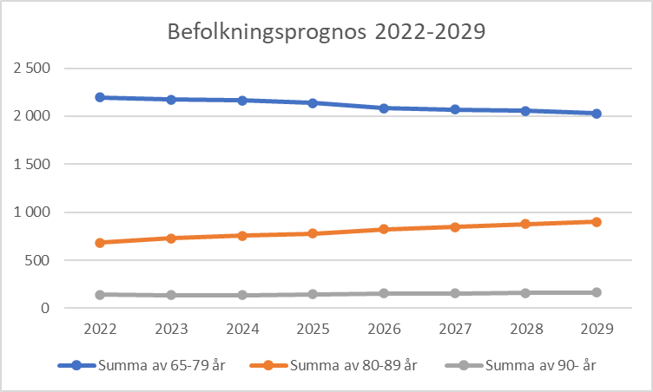
Befolkningsprognos 65 år och äldre
https://skr.se/skr/ekonomijuridik/ekonomi/prognoserplaneringbudget/folkmangdssiffror.1362.html
Notes:
Lägg till bild om arbetskraft

Slide 13
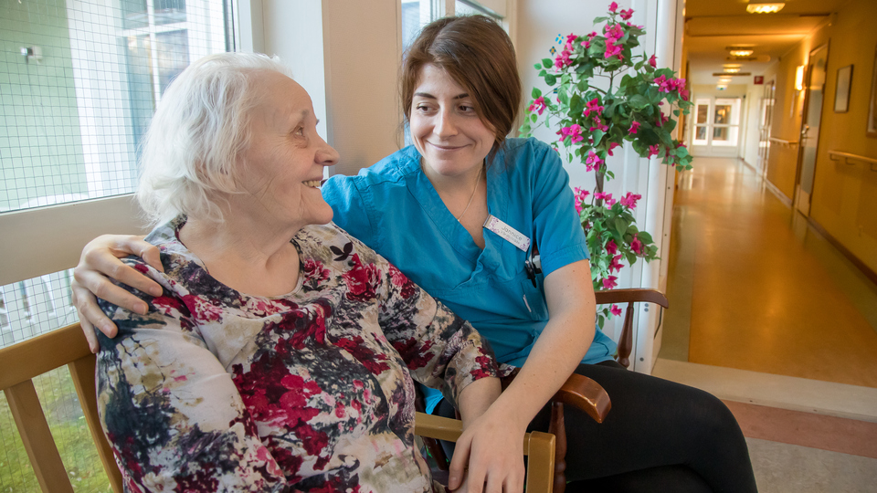
Faktorer som påverkar platsbehovet
Ökad livslängd
Friskare äldre
Tillgång till rehabiliterande insatser
Tillgång till serviceinsatser
Välfärdsteknik som ökar självständighet
Tillgång till senior- eller trygghetsboenden
Tillgång till boendeplatser
Antal dygn på särskilt boende

Slide 14
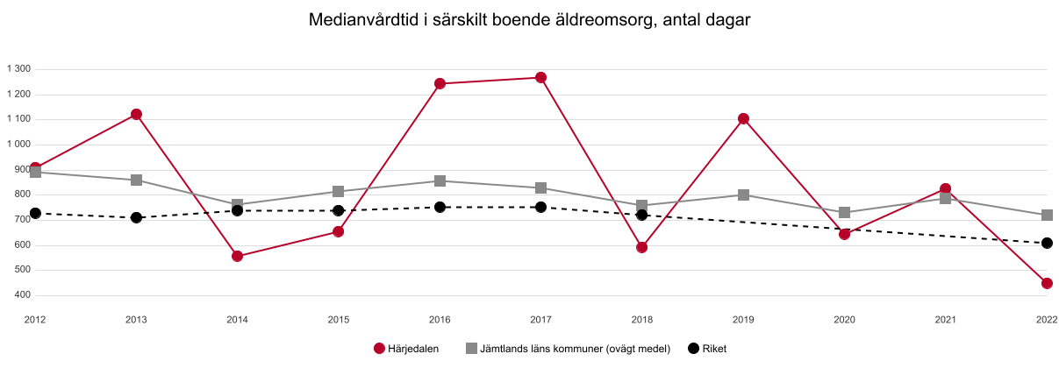

Slide 15
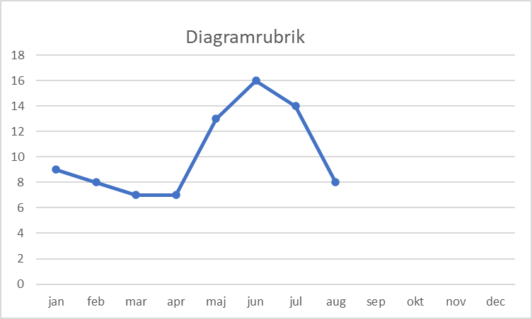
Lediga platser inom särskilt boende

Slide 16
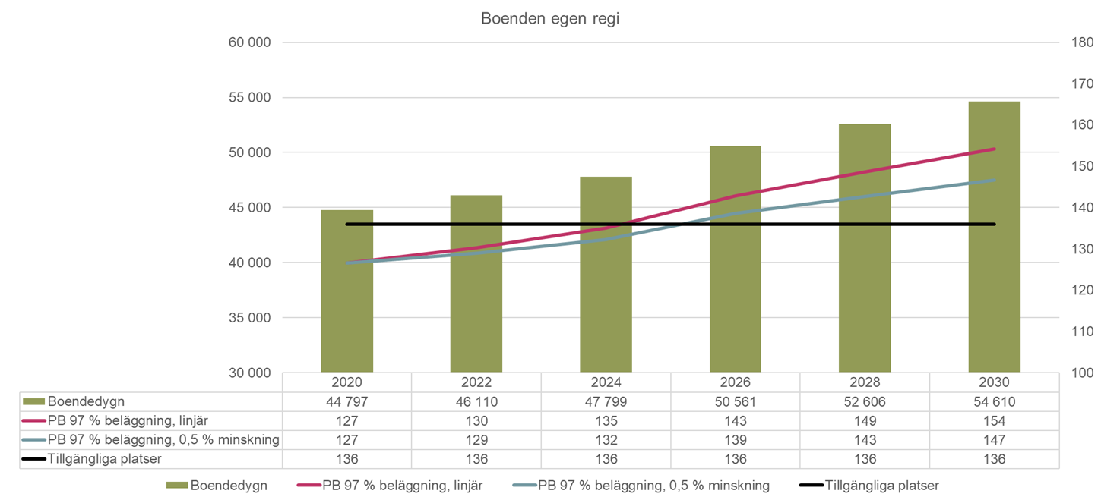
Plats behov alternativ 1

Slide 17
Platsbehov alternativ 2

Slide 18
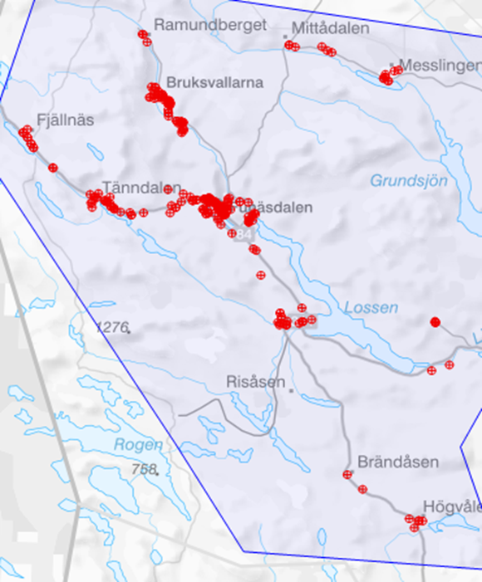
Funäsdalen
Totalt behov av 23-29 platser 2030

Slide 19
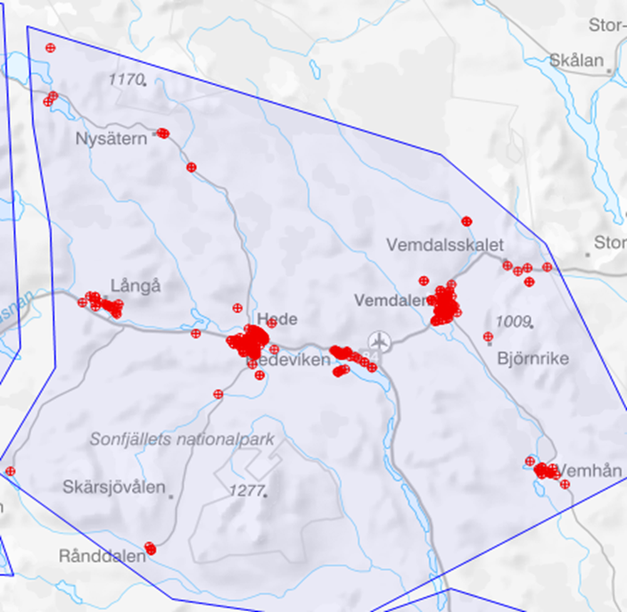
Hede/Vemdalen
Total behov av 27-34 platser 2030

Slide 20
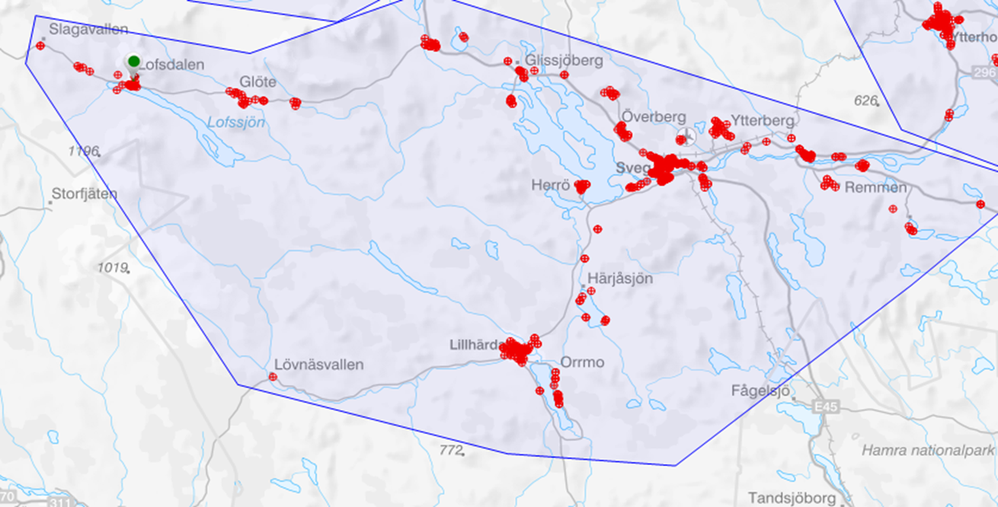
Sveg
Total behov av 53-69 platser 2030

Slide 21
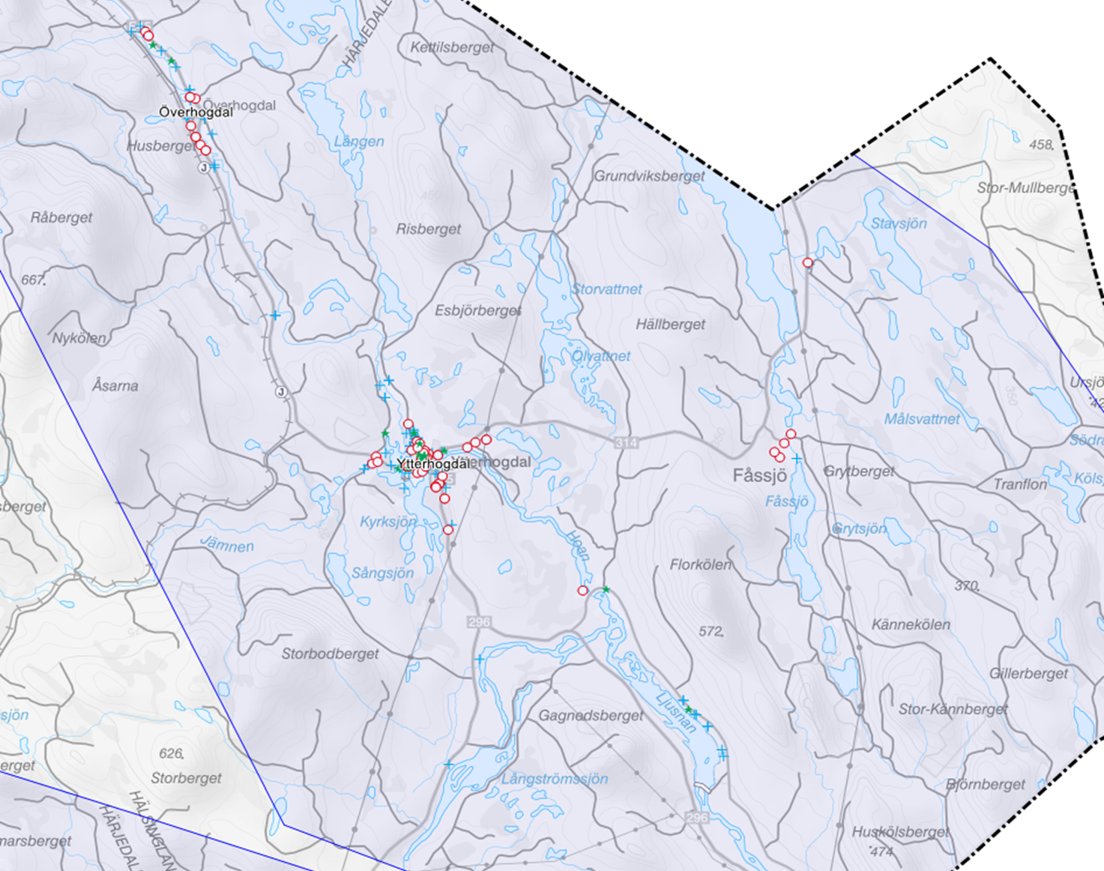
Ytterhogdal
Total behov av 13-16 platser 2030

Slide 22
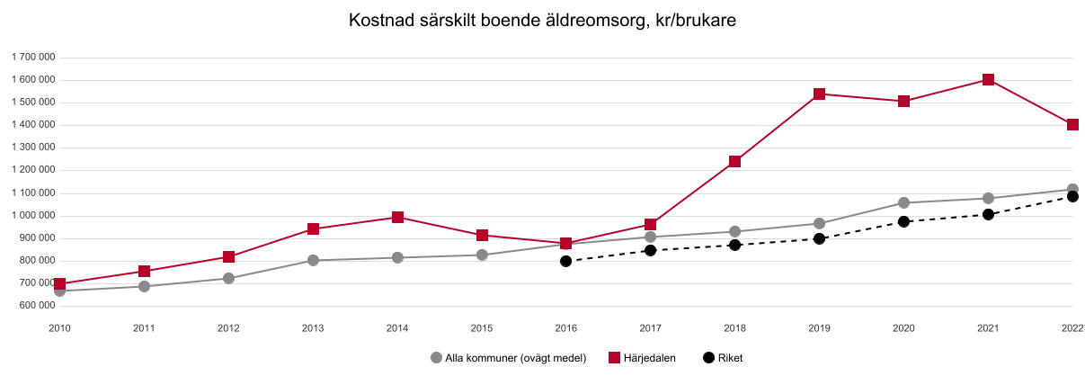

Slide 23
Frågeställningen
Kommer benägenhet att flytta till äldreboenden öka eller minska?
Vilka faktorer blir avgörande för dig för att söka till äldreboendet?
Vad är viktigt för dig för att du ska trivas på äldreboendet?

